Slide 1
EcoAI
EcoAI 세미나 1차시
2025.01.02
권우현

Slide 2
01
02
03
04
05
자기소개
방학계획(큰틀)
Contents
방학계획(세미나)
작년과 비교
마무리

Slide 3
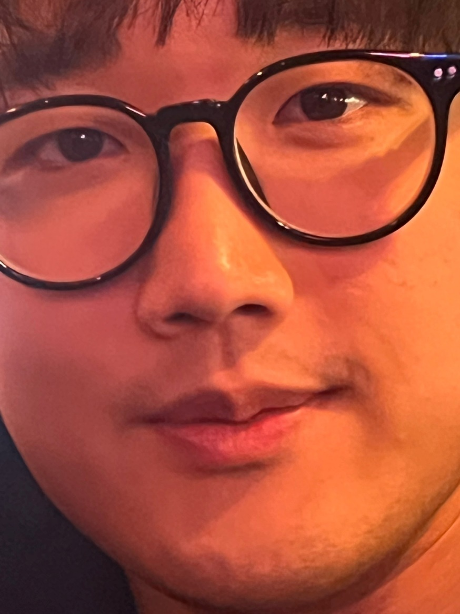
01 자기소개
이름 : 권우현
어쩌다 보니 대학교를 늦게 왔습니다.
저와 동갑인 친구들에 비해 2년 정도 늦습니다. 또한 저는 1학년 때 컴퓨터공학과를 선택하고도 사실 방황을 많이 했습니다. 제가 원래 본투비 문과입니다. 사실 1학년도 아니고 2학년 1학기 까지도 이 전공이 나한테 적성에 맞는가? 라는 생각을 정말 많이 했습니다. 하지만 이런 마인드는 결국 컴공이 아니더라도 생겼을 것 같더군요. 그래서 비록 빠르진 않지만 열심히 해보려고 합니다. 출발점은 다 다르니까요.
새해 맞이 넋두리아닌 넋두리 좀 해봤습니다. 하하 조금 오글거리죠? 죄송합니다 그럼 다음으로 넘어갈게요 ^^**
MBTI : ENTP
주제 소개
소속 : EcoAI
좋아하는 것 : 유쾌함
싫어하는 것 : 죽음
문제 제기
학점 : 3점대
(썩 좋지않음)
특이사항 : 꿈많은 청년입니다. ^^ 넘치는 야망에 비해 실력이 많이 아쉽습니다. 다 같이 으쌰으쌰 해서 좋은 결과 이루고 싶네요 !!

Slide 4




02 방학계획(큰 틀)
프로젝트 중심
부족한 학과 공부
어학 공부
생계 유지
2025.01.16~01.21 >로봇올림피아드
2025.02.05~02.07
>동계학회
2025 방학 중
>세미나
1, 2학년 때 공부를 소홀히 했기 때문에 부족한 기초 지식이 많음
> Python, C++ 등 기본적인 문법 숙지와 데이터 과목 복습을 개인적으로 할 예정
글로벌 시대에 발맞춰 어학 공부 역시 소홀히 해서는 안됨
> 토익 공부를 조금씩 할 예정, 방학 뿐만 아니라 올해동안 지속적인 공부를 할 생각임
But, 공부를 하려면 기본적인 의식주 해결이 필요하다
> 정말 싫지만 근로를 하면서 다음 학기의 동태를 살필 예정
개강 전 까지 목, 금, 토, 일
09:30-18:00

Slide 5
03 방학계획(세미나)
현재 상황
현재 SQLD를 선택한 상황, 같이 SQLD를 고른 준성, 한성과 함께 같이 성장하는 공부를 할 예정임
| 생각한 활동 방법
-하브루타식(토론식) 공부법, 왜 그렇게 생각했는지 서로 질의 응답을 하며 공부하면 좋을 것 같음
-설명 공부법(메타인지 공부), 자신이 이해한 것을 설명하면서 본인도 다시 공부
| 활동 장소
-연구실 혹은 ZOOM을 통하여 할 예정
| 시험 일정
-03.08일에 학기 중 시험과 겹치지 않도록 시험을 칠 예정
+다른 팀 끼리 성과 공유
- 세미나 때, 당연히 하겠지만 현재 공부 상황을 소소하게 공유하며 서로 나중에 칠 수도 있는 시험들에 대한 정보 공유
문제점 분석

Slide 6
04 작년과 비교
2024.01
2025.01
근로 뿐만 아니라, 학회 준비, 세미나 등 다양한 활동 참여
알바 위주의 지루한 방학
VS
거의 집에서만 있었음
집에선 잠만 잘 예정
놀기가 우선 그 후, 자기 할 일
자기 할 일 먼저, 노는 건 시간이 남으면?
남는게 없었던 방학
인생 역사상 가장 중요할 수도 있는 방학

Slide 7

05 마무리
빨리 가려면 혼자 가라, 하지만 멀리 가고 싶다면 함께하라
-아프리카 격언

Slide 8
EcoAI
권우현
T
+010-6603-8592
E
mfireon@naver.com

